Slide 1
氢谱线处理web端应用使用的演示 bi6mht

Slide 2
银河和坐标系
第三象限
第二象限
银河经度和四个象限定义的图。
第四象限
第一象限

Slide 3
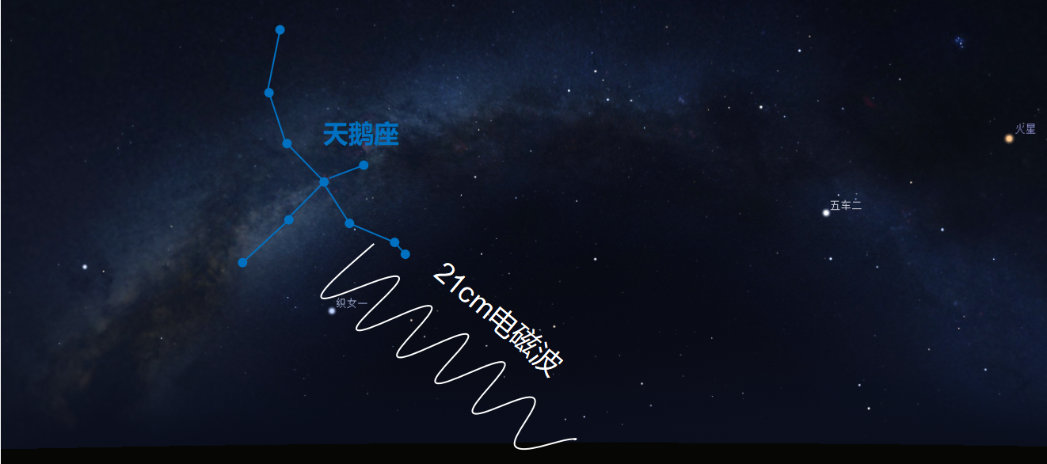
地球上看银河系
由于地球在银盘上，所以看到条带就是银盘

Slide 4
视向上的相对速度
太阳
不看其他的，只看银心、氢原子气体团、太阳。
氢原子气团、太阳显然都绕银心运动，两者之间有个视向上的相对速度，于是会产生多普勒效应。
利用多普勒效应，也可以反推相对速度，然后进一步计算银河旋臂、旋转曲线之类的
氢原子团
银心

Slide 5
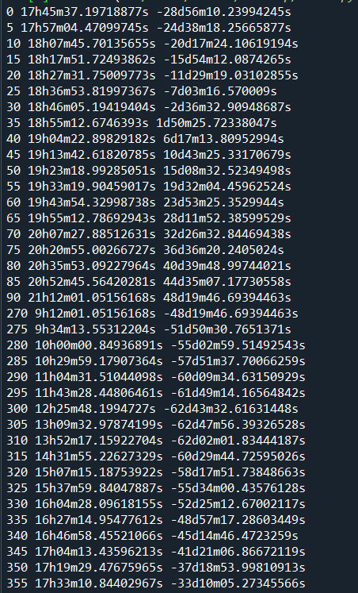
银盘上不同位置对应的赤经赤纬

